Slide 1
第三章 牛顿运动定律
第三课时 牛顿定律的综合应用

Slide 2
考纲考情：5年11考
1.超重，失重(Ⅰ)
2.牛顿定律的应用(Ⅱ)

Slide 3
[基础梳理]
1.实重和视重
(1)实重：物体实际所受的______，它与物体的运动状态无关．
(2)视重：测力计所指示的数值．
重力

Slide 4
2．超重、失重和完全失重比较
 | 超重现象 | 失重现象 | 完全失重
概念 | 物体对支持物的压力(或对悬挂物的拉力)_____物体所受重力的现象 | 物体对支持物的压力(或对悬挂物的拉力)____物体所受重力的现象 | 物体对支持物的压力(或对悬挂物的拉力) _______的现象
产生条件 | 物体的加速度方向_____ | 物体的加速度方向_____ | 物体的加速度方向______，大小a＝g
大于
小于
等于零
向下
向上
向下

Slide 5
 | 超重现象 | 失重现象 | 完全失重
列原理式 | F－mg＝ma F＝m(g＋a) | mg－F＝ma F＝m(g－a) | mg－F＝mg F＝0
运动状态 | 加速上升、 __________ | 加速下降、 __________ | 无阻力的抛体运动情况；绕地球匀速圆周运动的卫星
减速下降
减速上升

Slide 6
3.整体法
当连接体内(即系统内)各物体的__________相同时，可以把系统内的所有物体看成____________，分析其受力和运动情况，运用牛顿第二定律对_____列方程求解的方法．
4．隔离法
当求系统内物体间________________时，常把某个物体从系统中______出来，分析其受力和运动情况，再用牛顿第二定律对_______出来的物体列方程求解的方法．
加速度
一个整体
整体
相互作用的内力
隔离
隔离

Slide 7
5．外力和内力
如果以物体系统为研究对象，受到系统之外的物体的作用力，这些力是该系统受到的________，而系统内各物体间的相互作用力为________．应用牛顿第二定律列方程时不考虑内力．如果把某物体隔离出来作为研究对象，则内力将转换为隔离体的外力．
外力
内力

Slide 8
[小题快练]
1.有关超重和失重，以下说法中正确的是( )
A．物体处于超重状态时，所受重力增大，处于失重状态时，所受重力减小
B．斜上抛的木箱中的物体处于完全失重状态
C．在沿竖直方向运动的升降机中出现失重现象时，升降机必定处于下降过程
D．在月球表面行走的人处于失重状态

Slide 9
[解析] 处于超重或失重状态的物体所受重力不变，A错；有竖直向下的加速度时物体处于失重状态，与运动方向无关，C错；当竖直向下的加速度a＝g时，处于完全失重状态，斜上抛的木箱中的物体a＝g，B对；在月球表面行走的人，沿月球表面竖直方向加速度为零，D错，故选B.
[答案] B

Slide 10
2．(2016·潍坊模拟)在下列运动过程中，处于失重状态的是( )
A．小朋友沿滑梯加速滑下
B．乘客坐在沿平直路面减速行驶的汽车内
C．竖直上抛的小球
D．运动员何冲离开跳板后向上运动

Slide 11
[解析] 物体处于失重状态指的是在物体具有向下的加速度情况下，物体对支撑面的压力或者对绳子的拉力小于物体的重力的现象，当小朋友沿滑梯加速下滑时，具有向下的加速度，小朋友处于失重状态；乘客坐在沿平直路面减速行驶的汽车内，加速度在水平方向，对乘客受力分析可得在竖直方向汽车对乘客的作用力平衡了人的重力，人不处于失重状态；竖直上抛的小球和运动员离开跳板后仅受重力作用，处于完全失重状态，故选项A、C、D正确．
[答案] ACD

Slide 12
3．用40 N的水平力F拉一个静止在光滑水平面上、质量为20 kg的物体，力F作用3 s后撤去，则第5 s末物体的速度和加速度的大小分别是( )
A．v＝6 m/s，a＝0
B．v＝10 m/s，a＝2 m/s²
C．v＝6 m/s，a＝2 m/s²
D．v＝10 m/s，a＝0

Slide 13
[解析] 由牛顿第二定律得：F＝ma′，a′＝2 m/s².3 s末物体速度为v＝a′t＝6 m/s，此后F撤去，a＝0，物体做匀速运动，故选项A正确．
[答案] A

Slide 14
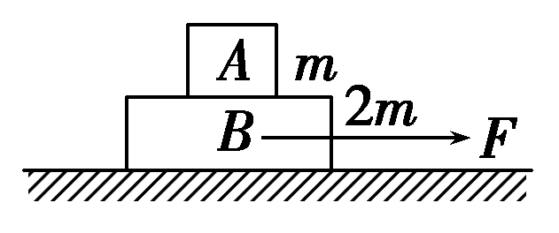
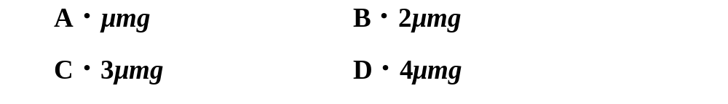
4．如图所示，光滑水平面上放置着质量分别为m、2m的A、B两个物体，A、B间的最大静摩擦力为μmg，现用水平拉力F拉B，使A、B以同一加速度运动，则拉力F的最大值为( )

Slide 15
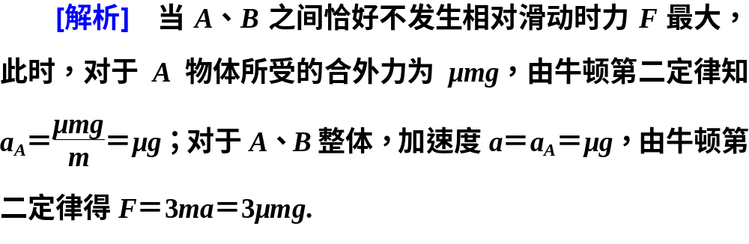

Slide 16
考向一 对超重、失重的理解
(1)不论超重、失重或完全失重，物体的重力都不变，只是“视重”改变．
(2)物体是否处于超重或失重状态，不在于物体向上运动还是向下运动，而在于物体具有向上的加速度还是向下的加速度，这也是判断物体超重或失重的根本所在．
(3)当物体处于完全失重状态时，重力只有使物体产生a＝g的加速度效果，不再有其他效果．此时，平常一切由重力产生的物理现象都会完全消失，如单摆停摆、天平失效、液体不再产生压强和浮力等．

Slide 17
[针对训练]
1．(2014·北京高考)应用物理知识分析生活中的常见现象，可以使物理学习更加有趣和深入．例如平伸手掌托起物体，由静止开始竖直向上运动，直至将物体抛出．对此现象分析正确的是( )
A．手托物体向上运动的过程中，物体始终处于超重状态
B．手托物体向上运动的过程中，物体始终处于失重状态
C．在物体离开手的瞬间，物体的加速度大于重力加速度
D．在物体离开手的瞬间，手的加速度大于重力加速度

Slide 18
[解析] 手托物体由静止开始向上运动，一定先做加速运动，物体处于超重状态；而后可能匀速上升，也可能减速上升，选项A、B错误．在物体离开手的瞬间，二者分离，不计空气阻力，物体只受重力，物体的加速度一定等于重力加速度；要使手和物体分离，手向下的加速度一定大于物体向下的加速度，即手的加速度大于重力加速度，选项C错误，D正确．
[答案] D

Slide 19
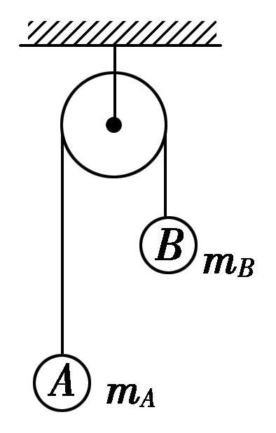
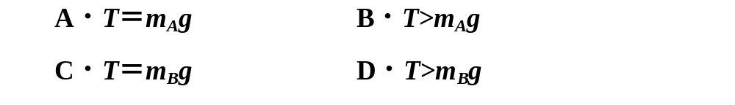
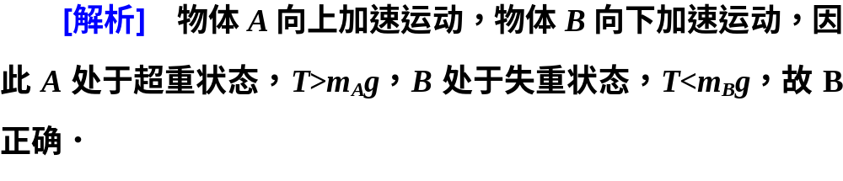
2．(2016·南宁高三质检)如图所示，与轻绳相连的物体A和B跨过定滑轮，质量m_{A}<m_{B}，A由静止释放，不计绳与滑轮间的摩擦，则在A向上运动的过程中，轻绳的拉力( )

Slide 20
考向二 整体法和隔离法的灵活应用
1．方法概述
(1)整体法是指对物理问题的整个系统或过程进行研究的方法．
(2)隔离法是指从整个系统中隔离出某一部分物体，进行单独研究的方法．

Slide 21
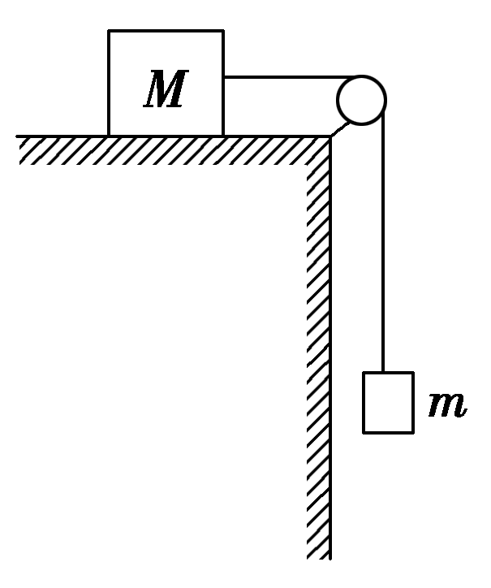
2．涉及隔离法与整体法的具体问题类型
(1)涉及滑轮的问题
若要求绳的拉力，一般都必须采用隔离法．例如，如图所示，绳跨过定滑轮连接的两物体虽然加速度大小相同，但方向不同，故采用隔离法．

Slide 22
(2)水平面上的连接体问题
①这类问题一般多是连接体(系统)各物体保持相对静止，即具有相同的加速度．解题时，一般采用先整体、后隔离的方法．
②建立坐标系时也要考虑矢量正交分解越少越好的原则，或者正交分解力，或者正交分解加速度．
(3)斜面体与上面物体组成的连接体的问题
当物体具有沿斜面方向的加速度，而斜面体相对于地面静止时，解题时一般采用隔离法分析．

Slide 23
3．解题思路
(1)分析所研究的问题适合应用整体法还是隔离法．
(2)对整体或隔离体进行受力分析，应用牛顿第二定律确定整体或隔离体的加速度．
(3)结合运动学方程解答所求解的未知物理量．

Slide 24
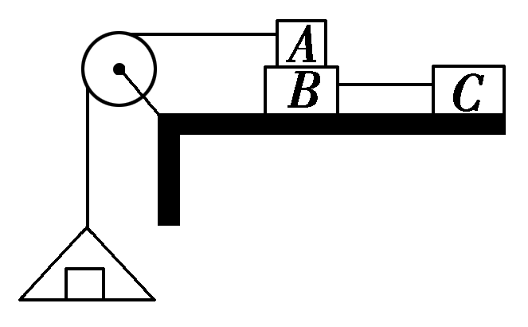
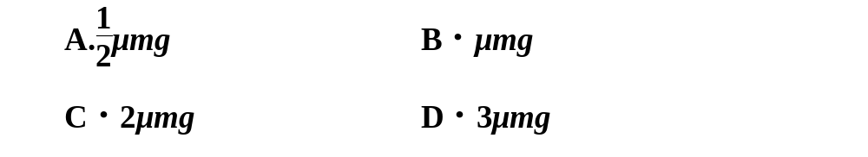
典例 如图所示，水平桌面光滑．A、B物体间的动摩擦因数为μ(可认为最大静摩擦力等于滑动摩擦力)，A物体质量为2m，B和C物体的质量均为m，滑轮光滑，砝码盘中可以任意加减砝码．在保持A、B、C三个物体相对静止共同向左运动的情况下，BC间绳子所能达到的最大拉力是( )

Slide 25
[解题引路]
(1)A，B和C向左加速运动的动力来源是什么？B和C向左加速运动的动力来源是什么？C向左加速运动的动力来源是什么？
(2)向左加速运动的加速度最大时A，B间达到什么状态？

Slide 26
[提示] (1)砝码通过绳的拉力、A，B间的静摩擦力、B通过绳对C的拉力．
(2)达到最大静摩擦力．

Slide 27
[解析] 因桌面光滑，当A、B、C三者共同的加速度最大时，F_{BC}＝m_{C}a才能最大．这时，A、B间的相互作用力F_{AB}应是最大静摩擦力2μmg，对BC整体来讲：F_{AB}＝2μmg＝(m_{B}＋m_{C})a＝2ma，a＝μg，所以F_{BC}＝m_{C}a＝μmg，选项B正确．
[答案] B

Slide 28
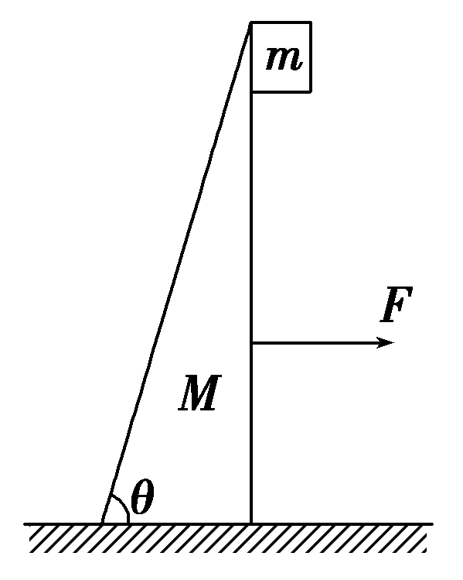
[针对训练]
3．如图所示，一质量为M＝5 kg的斜面放在光滑水平面上，斜面高度为H＝1 m，M与m之间的动摩擦因数为0.8，m的质量为1 kg，起初m在M竖直面上的最高点．现在使M受到一个大小为60 N的水平恒力F的作用，并且同时释放m，F作用持续了0.5 s后撤去，求从撤去F到m落地，M的位移为多少？

Slide 29
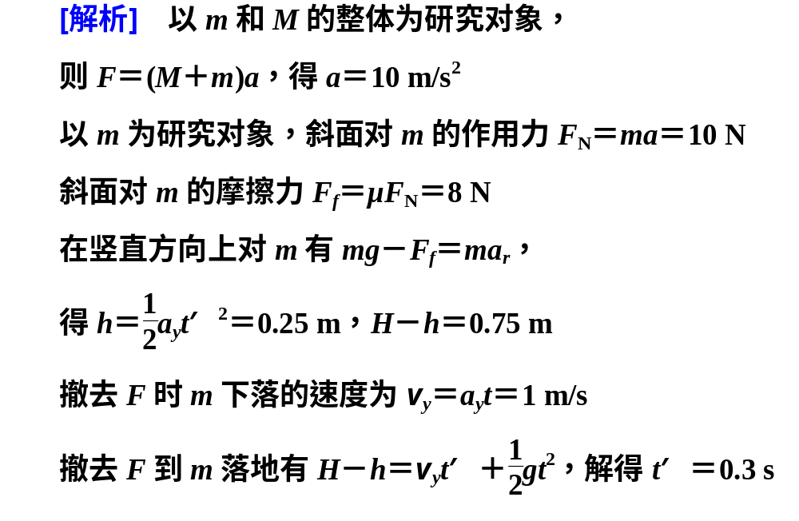

Slide 30
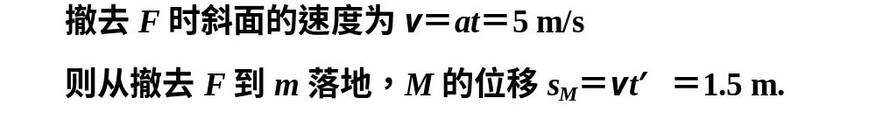

Slide 31
特色专题系列之(十)临界、极值问题的分析思路与方法
临界或极值条件的标志
1．有些题目中有“刚好”、“恰好”、“正好”等字眼，明显表明题述的过程存在着临界点；
2．若题目中有“取值范围”、“多长时间”、“多大距离”等词语，表明题述的过程存在着“起止点”，而这些起止点往往就对应临界状态；

Slide 32
3．若题目中有“最大”、“最小”、“至多”、“至少”等字眼，表明题述的过程存在着极值，这个极值点往往是临界点；
4．若题目要求“最终加速度”、“稳定加速度”等，即是求收尾加速度或收尾速度．

Slide 33
(一)极限分析法
把物理问题(或过程)推向极端，从而使临界现象(或状态)暴露出来，以达到正确解决问题的目的．

Slide 34
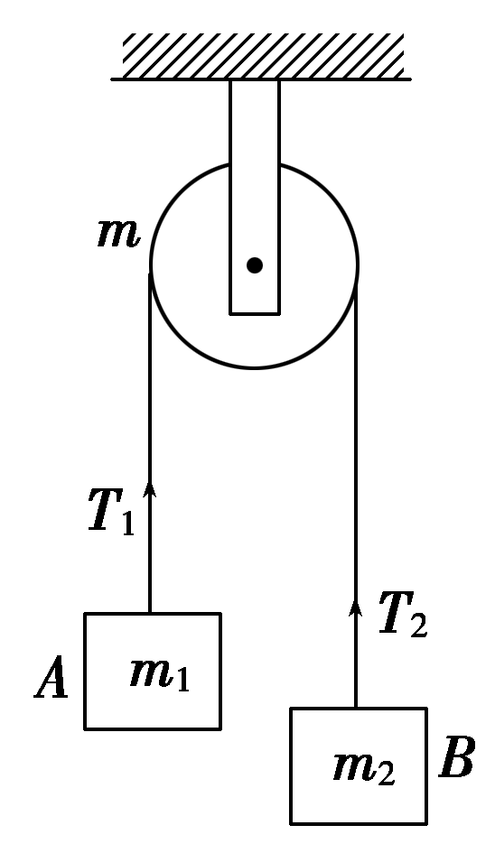
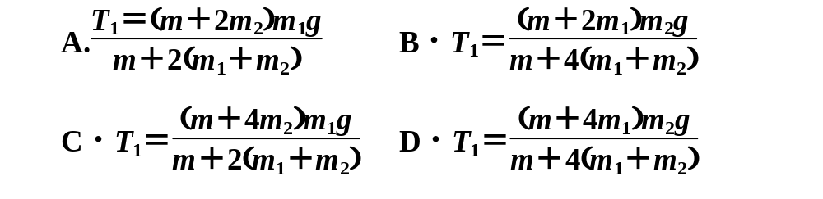
范例1 (福建高考)如图所示，一不可伸长的轻质细绳跨过定滑轮后，两端分别悬挂质量为m₁和m₂的物体A和B.若滑轮有一定大小，质量为m且分布均匀，滑轮转动时与绳之间无相对滑动，不计滑轮与轴之间的摩擦．设细绳对A和B的拉力大小分别为T₁和T₂，已知下列四个关于T₁的表达式中有一个是正确的．请你根据所学的物理知识，通过一定的分析，判断正确的表达式是( )

Slide 35
[解析] 本题因考虑滑轮的质量m，左右两段细绳的拉力大小不再相同，直接利用牛顿第二定律求解T₁和T₂有一定困难，但是利用极限分析法可以较容易地选出答案，若m₁接近零，则T₁也接近零，由此可知，B、D均错误；若m₁＝m₂，则m₁、m₂静止不动，T₁＝m₁g，则A错误，故本题选C.
[答案] C

Slide 36
(二)假设分析法
临界问题存在多种可能，特别是非此即彼两种可能时，或变化过程中可能出现临界条件，也可能不出现临界条件时，往往用假设法解决问题．

Slide 37
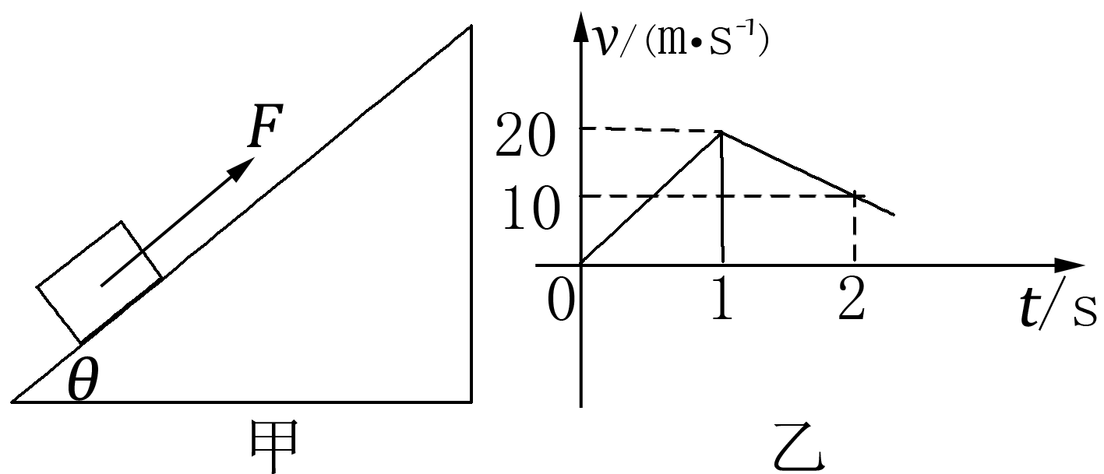
范例2 如图甲所示，质量为m＝1 kg的物体置于倾角为θ＝37°固定斜面上(斜面足够长)，对物体施加平行于斜面向上的恒力F，作用时间t₁＝1 s时撤去拉力，物体运动的部分v－t图象如图乙所示，取g＝10 m/s².求：

Slide 38
(1)物体与斜面间的动摩擦因数和拉力F的大小；
(2)t＝6 s时物体速度，并在乙图上将t＝6 s内物体运动的v－t图象补画完整，要求标明有关数据；
(3)物体返回出发点的速度大小．

Slide 39
[解析] (1)设力作用时物体的加速度为a₁，对物体进行受力分析，
由牛顿第二定律有：F－mgsin θ－μmgcos θ＝ma₁
撤去力后，设物体的加速度为a₂，
由牛顿第二定律有：mgsin θ＋μmgcos θ＝ma₂
由图象可得a₁＝20 m/s²；a₂＝10 m/s²
代入解得F＝30 N；μ＝0.5
故斜面与物体间的动摩擦因数为0.5，拉力大小为30 N.

Slide 40
(2)3 s末物体速度减为零，之后物体下滑做匀加速直线运动，
根据牛顿第二定律，有：mgsin 37°－f＝ma₃
解得：a₃＝2 m/s²
由速度时间公式，得到再过3 s，有：v＝a₃t＝6 m/s
故物体6 s末速度大小为6 m/s.方向与初速度方向相反即沿斜面向下．

Slide 41
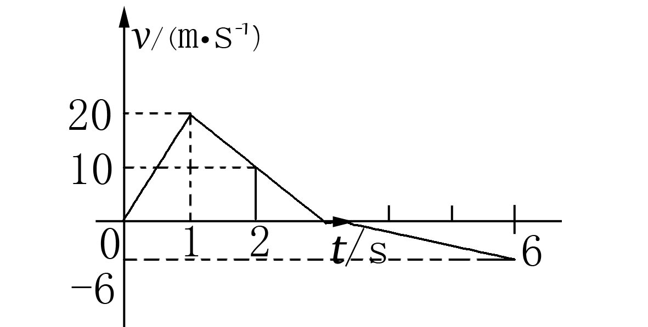
图象如下图所示．

Slide 42
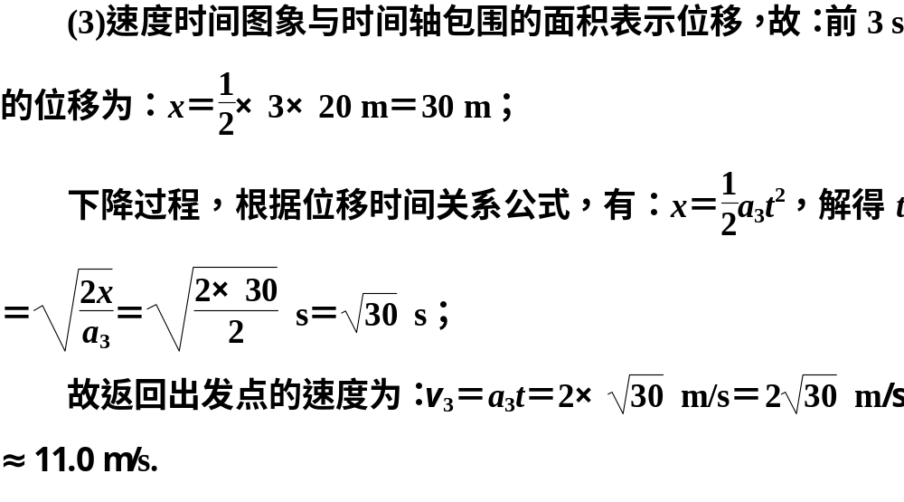

Slide 43
[答案] (1)物体与斜面间的动摩擦因数为0.5，拉力F的大小为30 N.
(2)t＝6 s时物体速度为6 m/s，t＝6 s内物体运动的v－t图象如解析图所示．
(3)物体返回出发点的速度大小约为11.0 m/s.

Slide 44
(三)数学极值法
将物理过程通过数学公式表达出来，根据数学表达式解出临界条件．

Slide 45
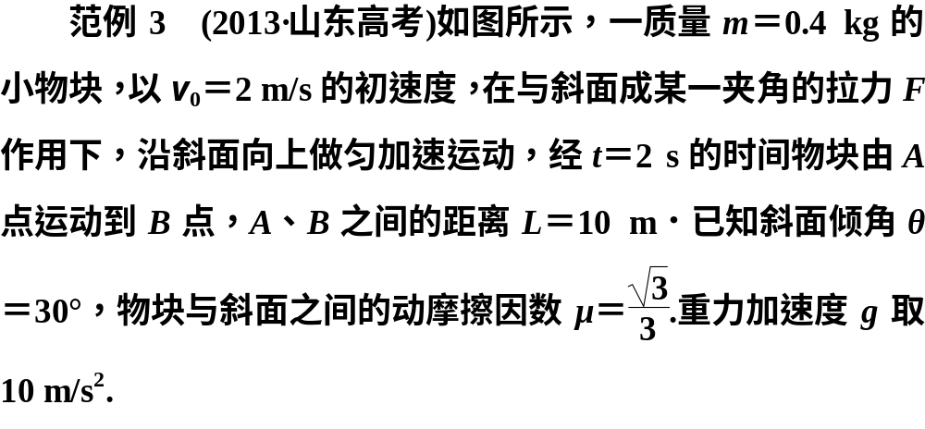
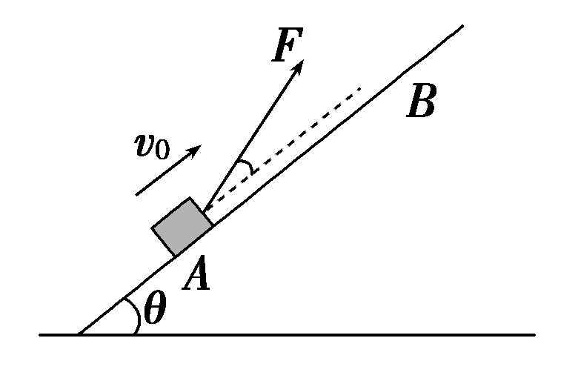

Slide 46
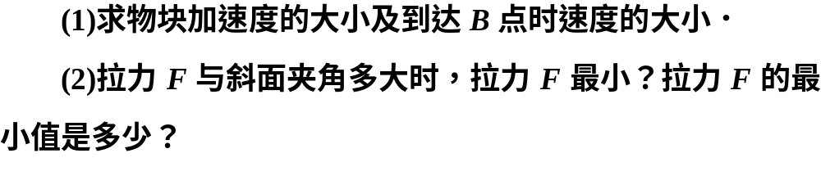

Slide 47
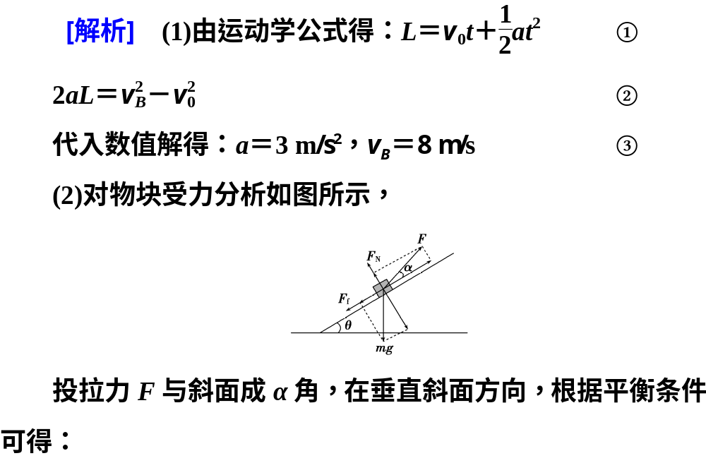

Slide 48
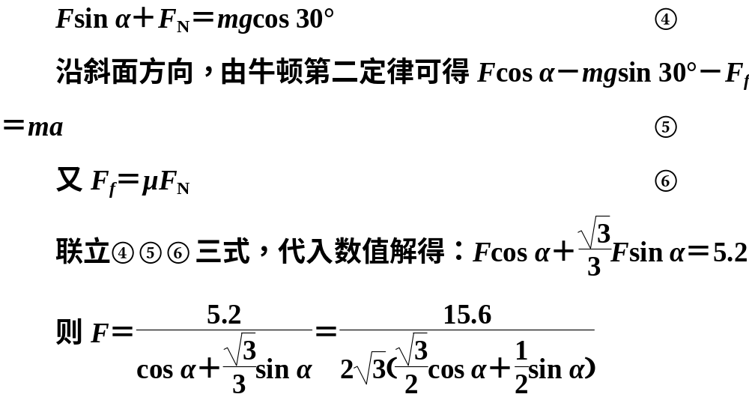

Slide 49
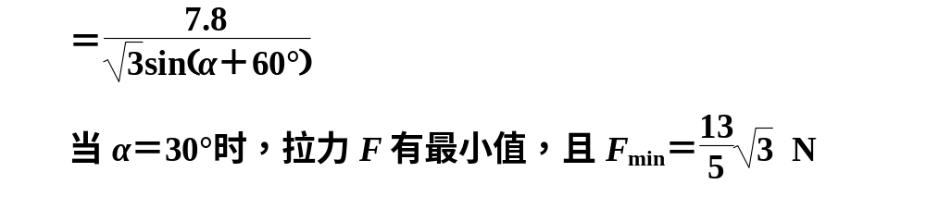
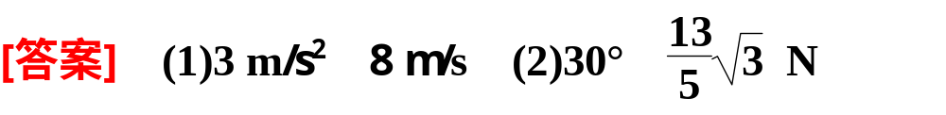

Slide 50
频考一 超重，失重问题
1．质量为m的物体放置在升降机内的台秤上，现在升降机以加速度a在竖直方向上做匀变速直线运动，若物体处于失重状态，则( )
A．升降机加速度方向竖直向下
B．台秤示数减少ma
C．升降机一定向上运动
D．升降机一定做加速运动

Slide 51
[解析] 物体处于失重状态，加速度方向一定竖直向下，但速度方向可能向上，也可能向下，故A对，C、D错．由mg－N＝ma可知台秤示数减少ma，选项B对．
[答案] AB

Slide 52
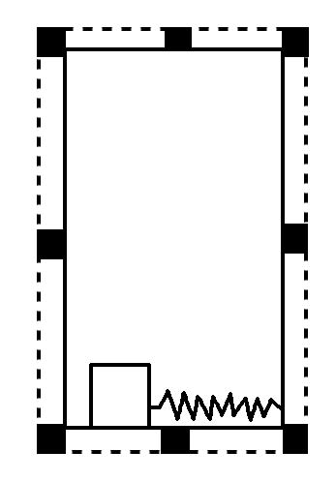
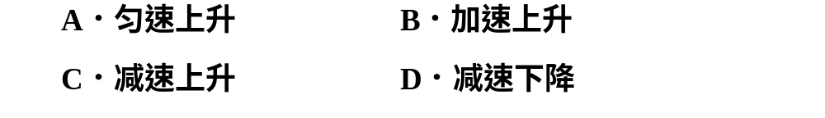
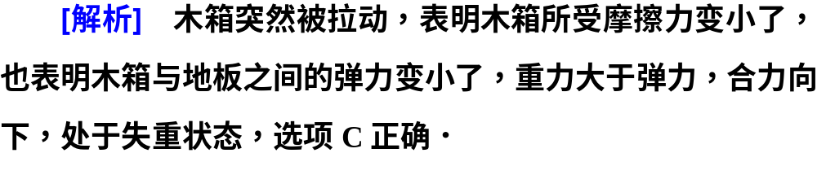
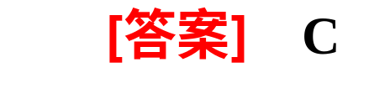
2．(2016·淄博高三质检)放在电梯地板上的一个木箱，被一根处于伸长状态的弹簧拉着而处于静止状态(如图)，后发现木箱突然被弹簧拉动，据此可判断出电梯的运动情况是( )

Slide 53
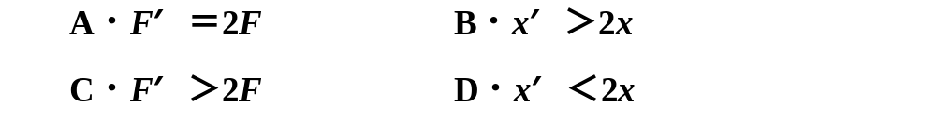
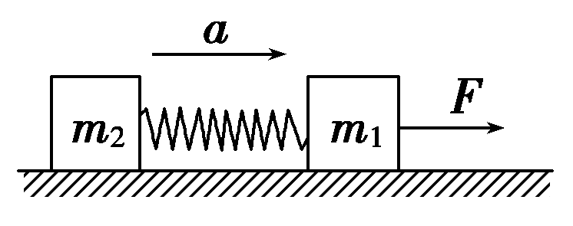
频考二 整体法与隔离法的应用
3．(2016·哈尔滨三中月考)如图所示，质量为m₁和m₂的两物块放在光滑的水平地面上．用轻质弹簧将两物块连接在一起．当用水平力F作用在m₁上时，两物块均以加速度a做匀加速运动，此时，弹簧伸长量为x，若用水平力F′作用在m₁上时，两物块均以加速度a′＝2a做匀加速运动．此时弹簧伸长量为x′.则下列关系正确的是( )

Slide 54
[解析] 把两个物块看作整体，由牛顿第二定律可得：F＝(m₁＋m₂)a，F′＝(m₁＋m₂)a′，又a′＝2a，可得出F′＝2F，隔离物块m₂，由牛顿第二定律得：kx＝m₂a，kx′＝m₂a′，解得：x′＝2x，故A正确，B、C、D均错误．
[答案] A

Slide 55
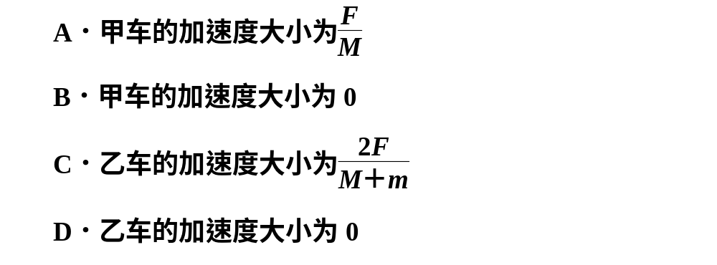
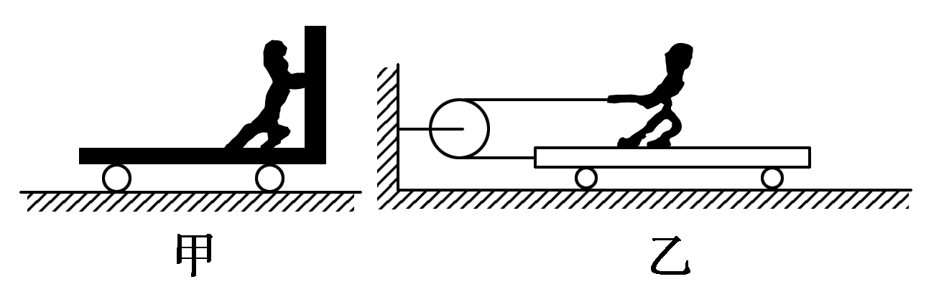
4．如图所示，甲、乙两车均在光滑的水平面上，质量都是M，人的质量都是m，甲车上人用力F推车，乙车上的人用等大的力F拉绳子(绳与轮的质量和摩擦均不计)；人与车始终保持相对静止．下列说法正确的是( )

Slide 56
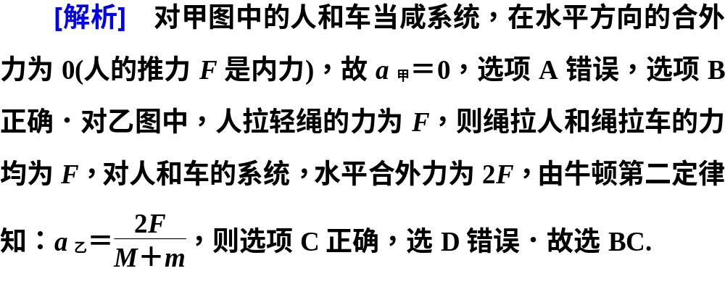

Slide 57
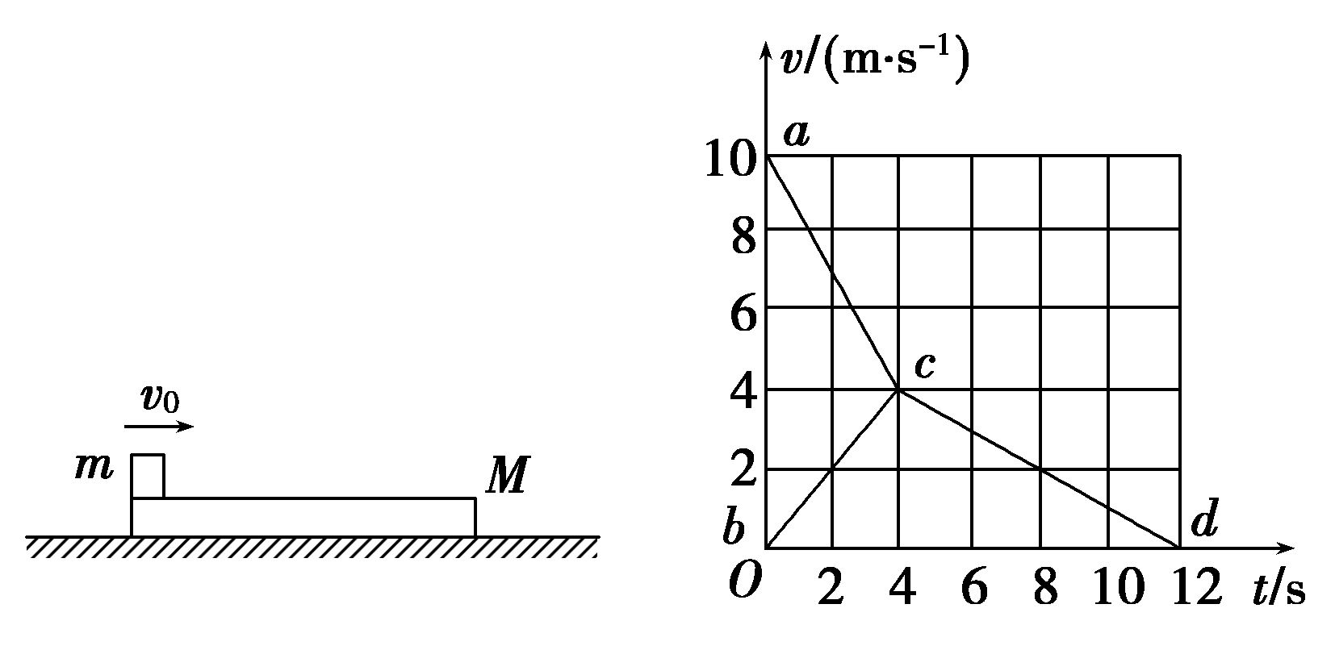
频考三 滑块—滑板模型
5．(2016·河北衡水冀州中学高三期中)如图所示，质量为M的长木板，静止放置在粗糙水平地面上，有一个质量为m、可视为质点的物块，以某一水平初速度从左端冲上木板．从物块冲上木板到物块和木板达到共同速度的过程中，物块和木板的v－t图象分别如图中的折线acd和bcd所示，a、b、c、d点的坐标为a(0,10)、b(0,0)、c(4,4)、d(12,0)．根据v－t图象，求：

Slide 58
(1)物块相对长木板滑行的距离Δs；
(2)物块质量m与长木板质量M之比．

Slide 59
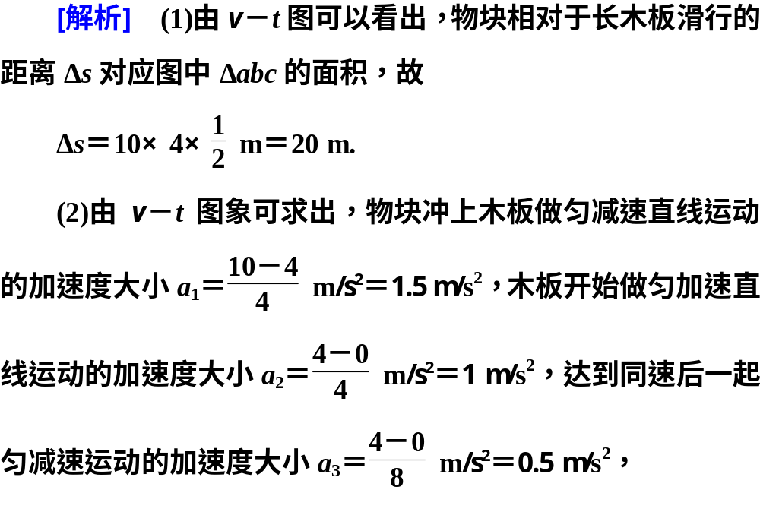

Slide 60
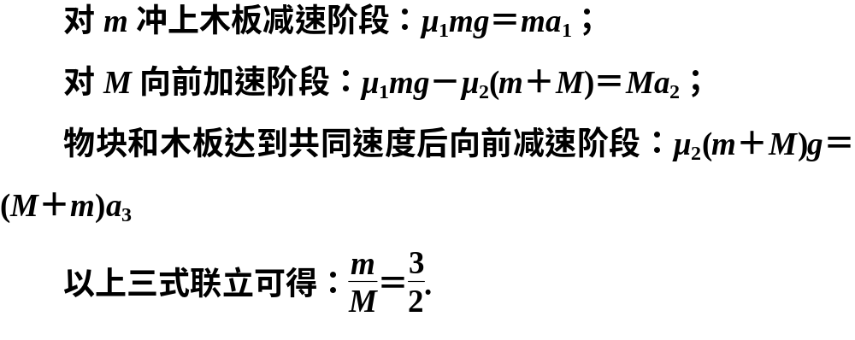

Slide 61

课时作业（九）
点击图标进入…

Slide 62
谢谢观看！

